Slide 1

基于异构信息处理的股票投资策略研究
指导老师：王晓龙（教授）
汇 报 人：汤瑶(15S151506)
汇报日期：2017.03.15

Slide 2












目录CONTENT

Slide 3
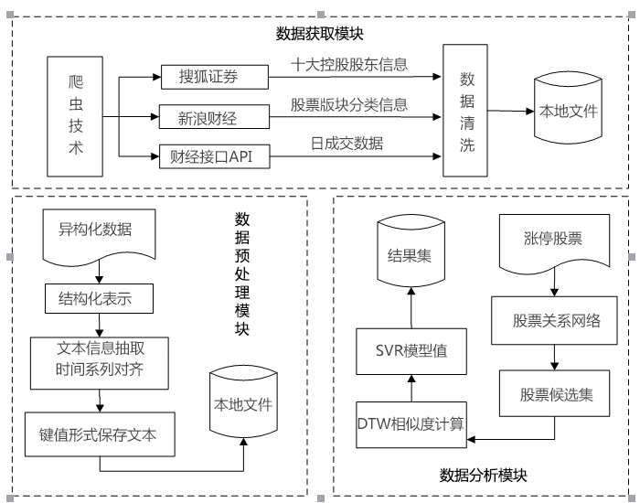
主要研究内容
研究对象：深市股票
研究内容：通过监测涨停股票找到和涨停股票相关的股票集，为投资者提供投资参考

Slide 4
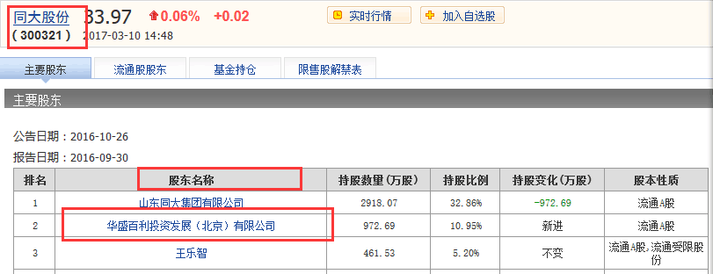
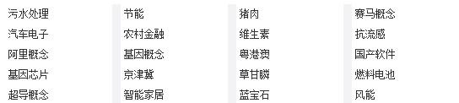
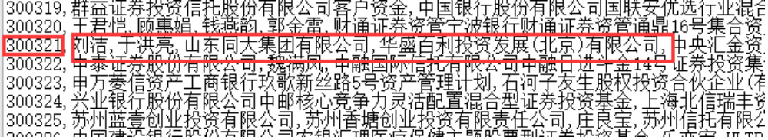
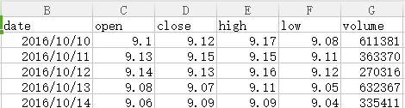

股票关系网络构建
金融信息预处理
文本信息来源：搜狐证券深市十大股东信息
新浪财经深市股票概念板块分类
数据信息来源：新浪财经（开盘，收盘，10日均线
，涨跌幅，成交量，换手率等十个
数据特征项）
目标格式
十大股东：编码-股东(11008)
概念板块：股票-版块(129)
数据信息：股票：开盘，收盘，最高.......

Slide 5
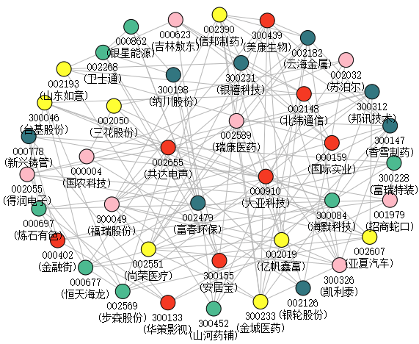
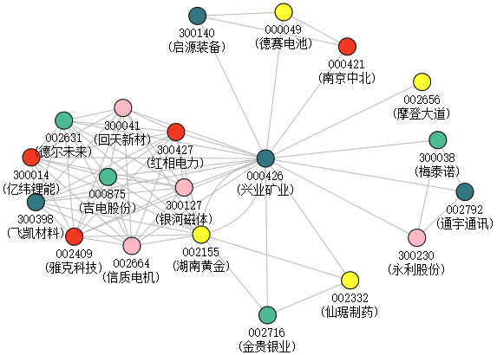
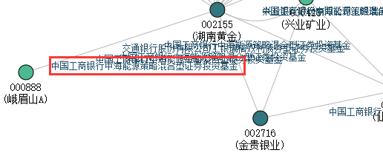
股票关系网络构建
基于股东关系网络构建
股东-控股股票：根据预处理文本可以得到股东-控
股股票数据字典
股票网络构建：现认为同一股东控股股票之间有变
相连，即可得到股票关系网络
基于概念板块关系网络
同股东关系网络构建

Slide 6
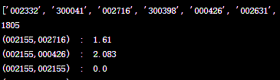
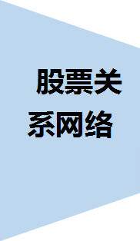
股票候选集处理
输入
输出
涨停股票
[例如：2016-11-09湖南黄金涨停]
股票候选集
（与涨停股票走势相似的股票集合）
[输出：002716，000426，300041等]

Slide 7
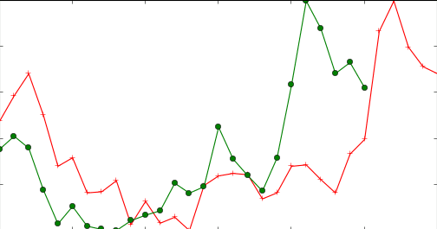
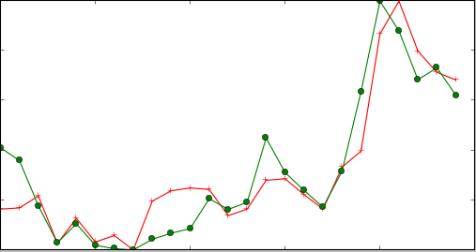
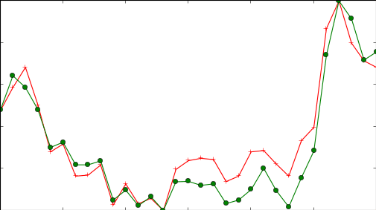
股票候选集处理
Dynamic Time Warping算法用于股票走势关联度计算
DTW算法主要应用在孤立词语音识别，手势识别等领域。该算法适用于两个时间序列整体上十分相似，但序列在x轴上是未对齐的状态。通过将其中一个序列在时间轴下warping扭曲来把时间序列进行延伸和缩短，从而计算两个时间序列性之间的相似性。
其中002155(湖南黄金)与002716(金贵银业)DTW值为1.61，从收盘价曲线走势来看002155(湖南黄金)与002716(金贵银业)基本是一致的。002716(金贵银业)当日上涨10.02%。
002155(湖南黄金)与000426(兴业矿业)DTW值为2.083，000426(兴业矿业)当日上涨3.94%

Slide 8
SVR模型构建
金融时序处理
训练集：2015.06.01至2016.04.19，测试集：2016.04.19至2016-05-31
特征：以前五天的成交记录作为特征输入（开盘，收盘，换手率，涨跌额，5日均线等）
输出：股票当日-涨/跌
对比实验
对比实验：SVR,SVM,BP,LR.其中将svr处理为二分类问题
结论：SVR处理为二分类效果很好。因此将其作为推荐的参考项

Slide 9
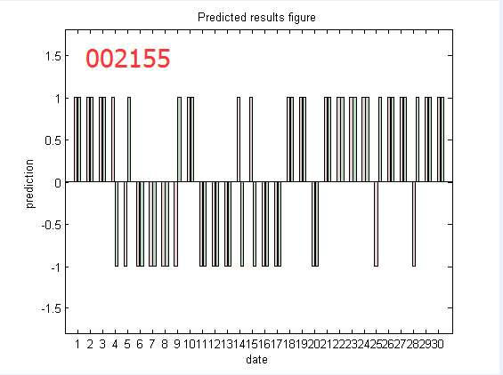
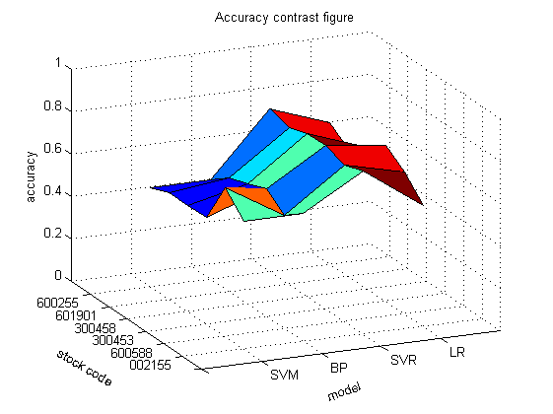
SVR模型构建
金融时序处理

Slide 10
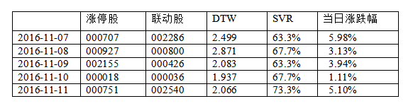
实验结果评价
策略评估
实验选取从2016-11-07至2016-11-11之间的数据进行测试评价，以2016-11-09日为例，当日(002155)湖南黄金涨停,关系网络候选集中000426(兴业矿业)走势趋势DTW值与002155为2.083，两只股票的走势相似度很高，000426(兴业矿业)SVR预测模型给出了当日上涨判别，其中000426过去一个月的测试准确率为63.3%。从这一周中选出的联动股票来看，结果集都是在上涨的，尽管像000036这只股票的当日上涨的幅度并不大。但总体来说，联动股票集对股票投资者具有一定参考价值。

Slide 11
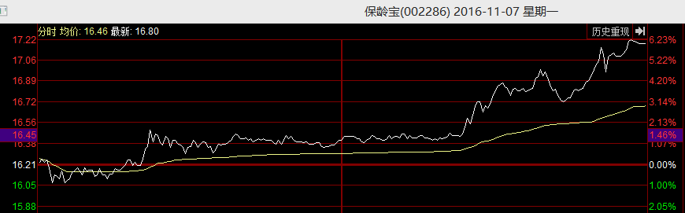
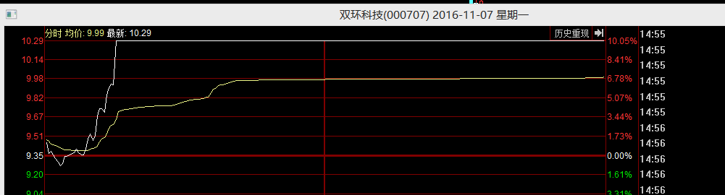
实验结果评价
2016-11-07 双环科技涨停后，002286上涨 5.98%

Slide 12
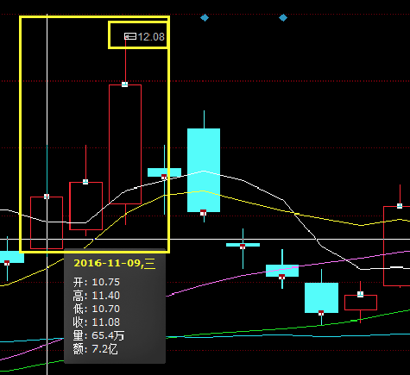
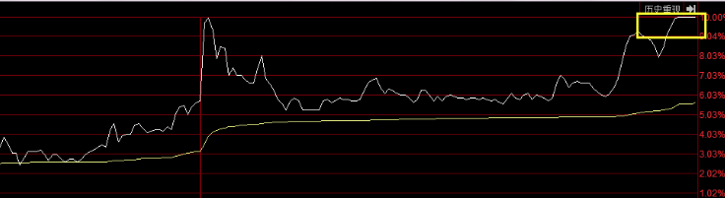
实验结果评价
2016-11-09 湖南黄金尾盘涨停，兴业矿业持续上涨

Slide 13





预计困难及解决方案

Slide 14
谢谢指导！

